Slide 1
Are These Bugs Really “Normal”?
MSR 2015
Ripon K. Saha , Julia Lawall ,
Sarfraz Khurshid , Dewayne E. Perry

Slide 2
背景
多くのBTSにはバグのseverityの項目が存在する
  大まかにsevere,normal,minorの三段階で大体デフォルトはnormal
この項目はいくつかのバグ予測に利用されている
報告者の知識不足などにより多くのバグがデフォルトのnormalになっている場合がある
Notes:
重要度
バグトリアージ、修正時間予測
忘れていたり見逃していたり
実際の重要度とは異なっている
研究結果を歪める

Slide 3
目的
Normal bugのmislabelingと他の研究に及ぼす 影響力について調査する
仮説
H1：Normal bugは実際の重要度を反映していない
H2:バグ報告者は重要度をデフォルトからわざわざ変えない
Notes:
仮定
H1：Normal bugは実際の重要度を反映していない
H2:バグ報告者は重要度をデフォルトからわざわざ変えない

Slide 4
Reserch Question
RQ1. What proportion of the bugs are Normal in the bug repository?(normalの割合)
RQ2. What proportion of bug reports classified as Normal are actually “normal”?(実際の重要度)
RQ3. What are the main sources of misclassifications?
(正しく分類できていない理由)
RQ4. Does misclassification or exclusion of Normal bugs affect previous study results?(先行研究への影響)
Notes:
normalの割合は
normalは実際どのクラスなのか
ミスクラスの理由は
先行研究への影響は

Slide 5
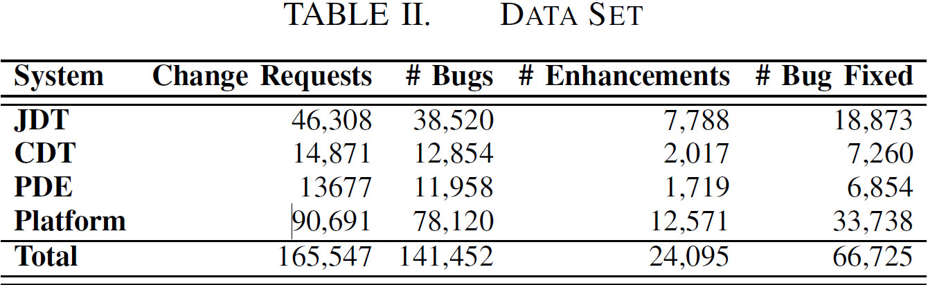
データセット
Eclipse product familyの4プロジェクト
期間は2011年3月までのもの
いずれもBTSはBugzilla
Notes:
80％がnormal bug
500をreclassificationした結果normalの65％がnormalでなく25％がsevere

Slide 6
Research Question1:Methodology
全体のうちNormalが占める割合を調べる
バグ報告のうちinvalid,duplicateなものを除外
statusがRESOLVED,VERIFIED
resolutionがFIXEDであるものを選出する
severityがenhancementであるものを全体から除外
Notes:
開発者が修正する価値があると考えるものに限定

Slide 7
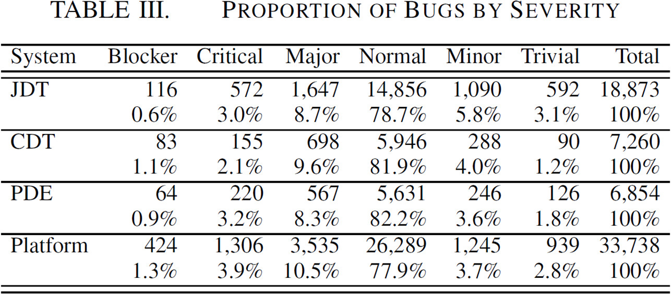
Research Question1:Results
Normalは全体の約80％を占める

Slide 8
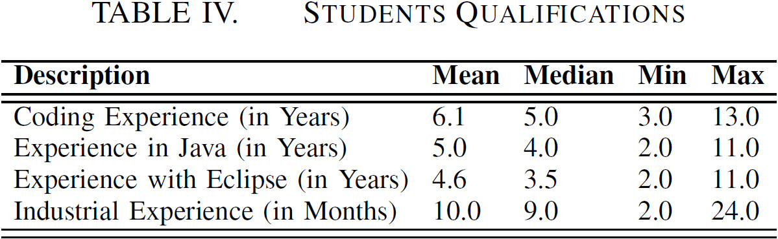
Research Question2:Methodology
University of Texas at Austinの卒業生および在校生の中からassessorを10人選出
Normalを各プロジェクトから125件ずつランダムに選んだ500のバグ報告を2人ずつ割り当て再分類させる
Notes:
分類の異なるものを見る

Slide 9
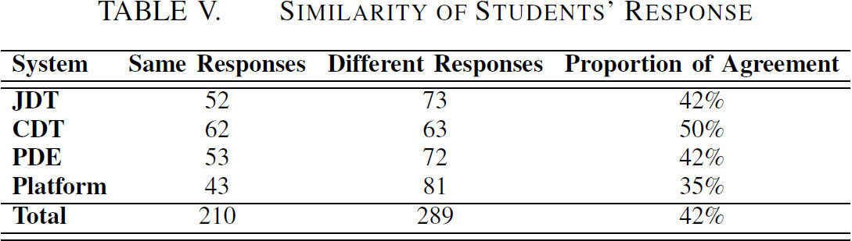
Research Question2:Results(1/2)
Blocker,Critical,MajorをSevere
Minor,TrivialをNon-Severeに統合
意見の異なるものが半分以上となった

Slide 10
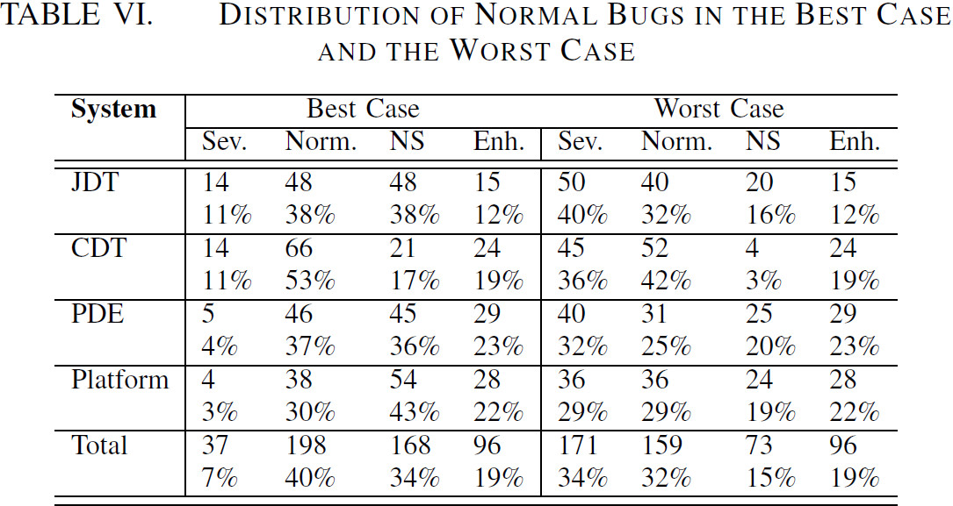
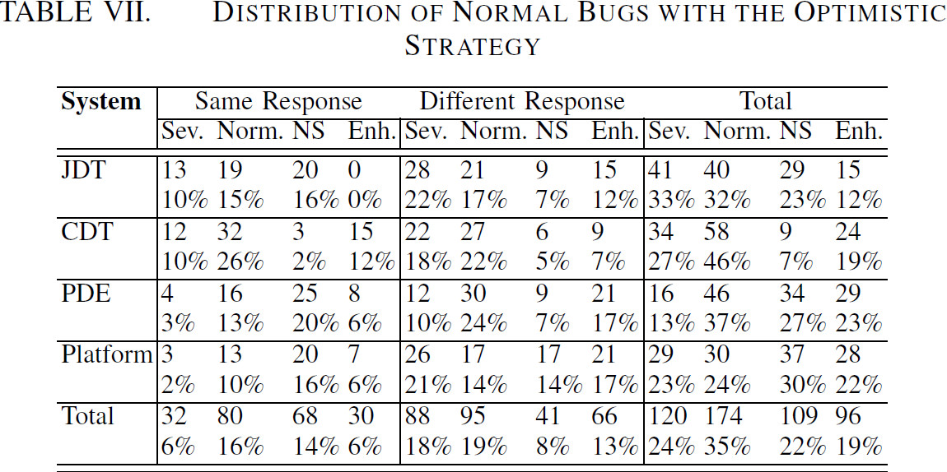
Research Question2:Results(2/2)
Enhancementは
全て一致
総じてNormalで
ないものが多い
Notes:
bestcaseが低いほう
worstcaseが高いほう
optimisticは二つの意見を見てどちらか一つを選出

Slide 11
Research Question3:Methodology
正しく分類できない理由を知るために、どのように区別がついていないのか調査する
学生が行った再分類結果から、一つのバグ報告に異なる分類がなされているものを見る
異なる分類がなされているバグに関する意見を見る

Slide 12
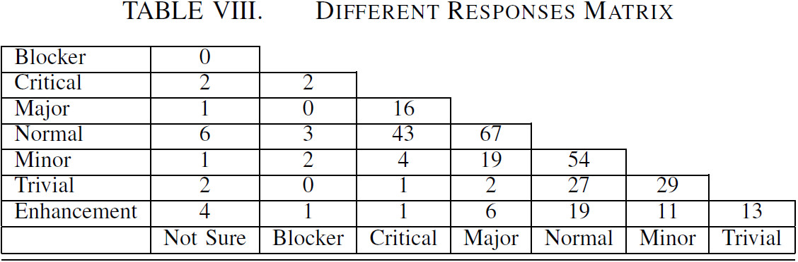
Research Question3:Results
NormalとCritical,Major,Minorの組が多い
異なる分類がなされる理由としては
  異なる角度でバグを見ている
  Enhancementに対する考え方が違う
  開発視点とリリース視点で異なる など

Slide 13
Research Question4:Methodology
いくつかの先行研究はNormal bugを除いている
Severity予測に関する先行研究に対して、Normalを加えて行うことでNormalの影響を調査する
学習データは正確に分類したものとそうでないもの、Normalを含むものとそうでないもの4種類を用意して比較(1500件)
テストデータは正確に分類したもの300件
Notes:
実際とは異なるという仮定
Predicting the severity of a reported bug A. Lamkanfi
3種類の各重要度に500ずつのデータを学習データ
テストデータに前述のデータで100ずつ

Slide 14
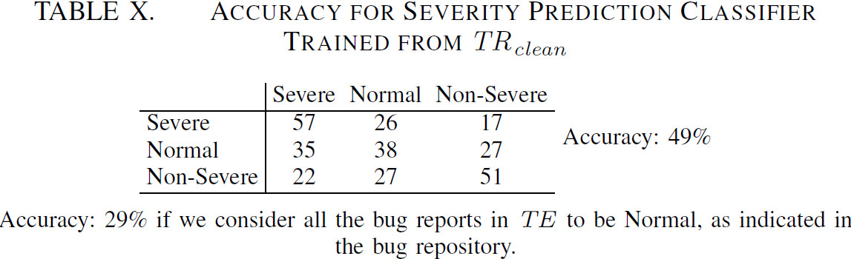
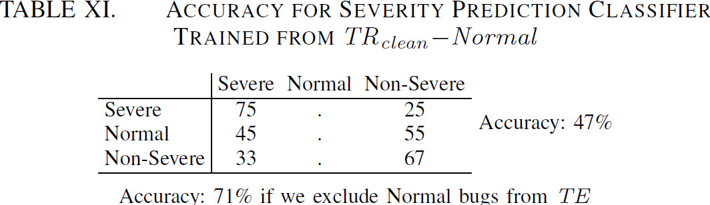
Research Question4:Results(1/2)
Normalを含む未分類データを対象とした場合、先行研究の予測精度は過大評価と考えられる
Notes:
列が予測結果

Slide 15
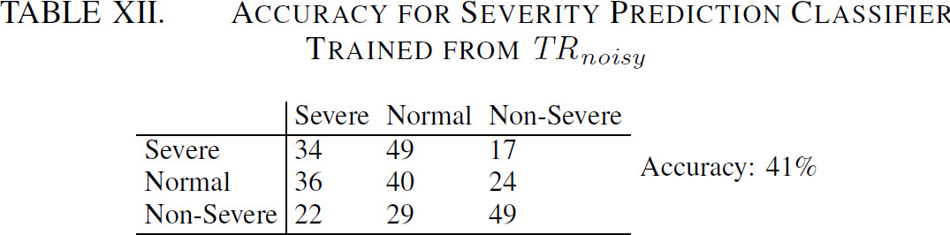
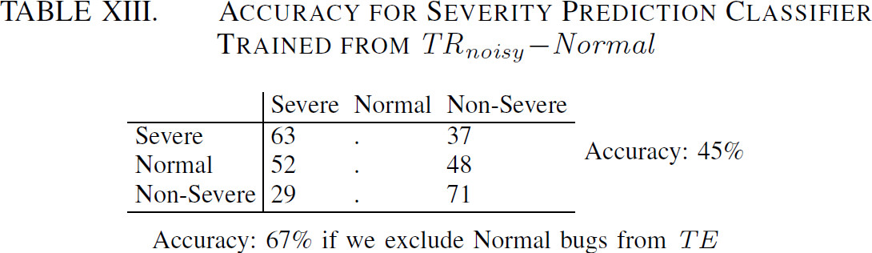
Research Question4:Results(2/2)
正確に分類したものに比べて精度が少し落ちた
Normalは多くの分類ミスを含む

Slide 16
まとめ
Nomal bugsについて調査し、severity予測への影響などを分析した
Normalとして報告されているものは全体の約80％を占めるが、必ずしも信頼できない
また、severityを利用する多くの研究に影響があるのではないかと考えられる

